Slide 1
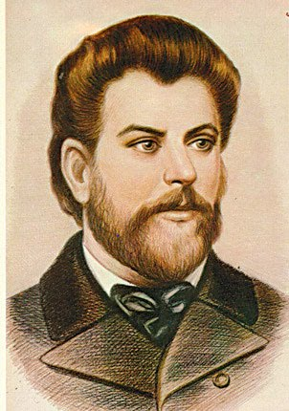
ION CREANGĂ ( 1837 – 1889 )

Slide 2
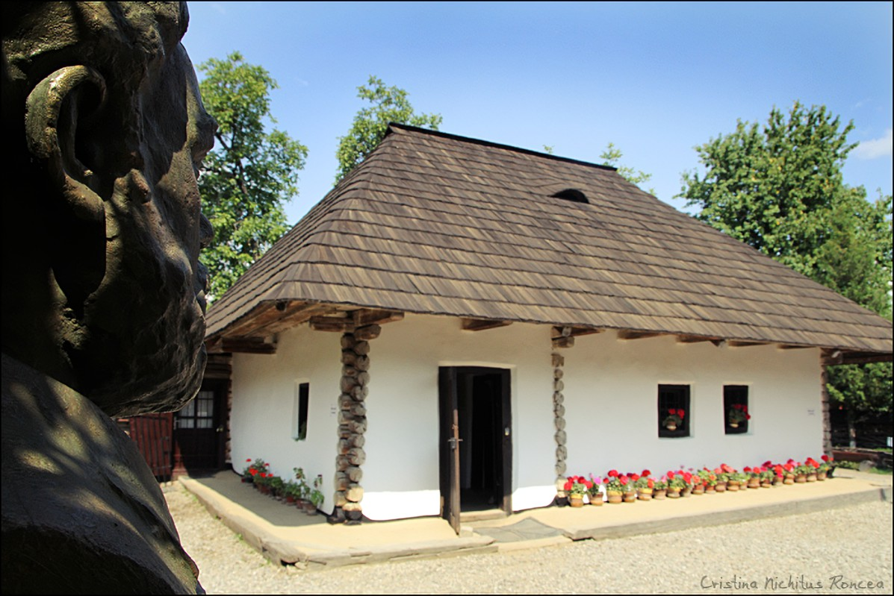
PRIMII ANI...
Ion Creangă s-a născut în data de 1 martie 1837 la Humulești, în județul Neamț. Aici și-a petrecut copilăria, pe care o va oglindi, mai târziu, în operele sale.
A fost un mare scriitor român, unul dintre clasicii literaturii române.
„Nu știu alții cum sunt, dar eu, când mă gândesc la locul nașterii mele, la casa părintească din Humulești [...] parcă-mi saltă și acum inima de bucurie!”

Slide 3
ANII DE ȘCOALĂ
1847 – începe școala în satul natal;
1848 –1854 – urmează cursurile școlilor din Broșteni, Târgu Neamț și Fălticeni sub numele de Ion Creangă, nume ce-l va păstra pentru tot restul vieții;
1855 – 1859 – urmează cursurile Seminarului Teologic „Veniamin Costachi” din Socola, Iași;
1864 – se înscrie la Școala Preparandală Vasiliană de la Trei Ierarhi (prima școală de învățători din Moldova), unde îl are ca profesor pe Titu Maiorescu.

Slide 4
FAMILIA
1859 – se căsătorește la Iași cu Ileana, fiica unui preot;
19 decembrie 1860 – se naște fiul său, Constantin;
1873 – se finalizează divorțul și obține custodia fiului său care avea 12 ani

Slide 5
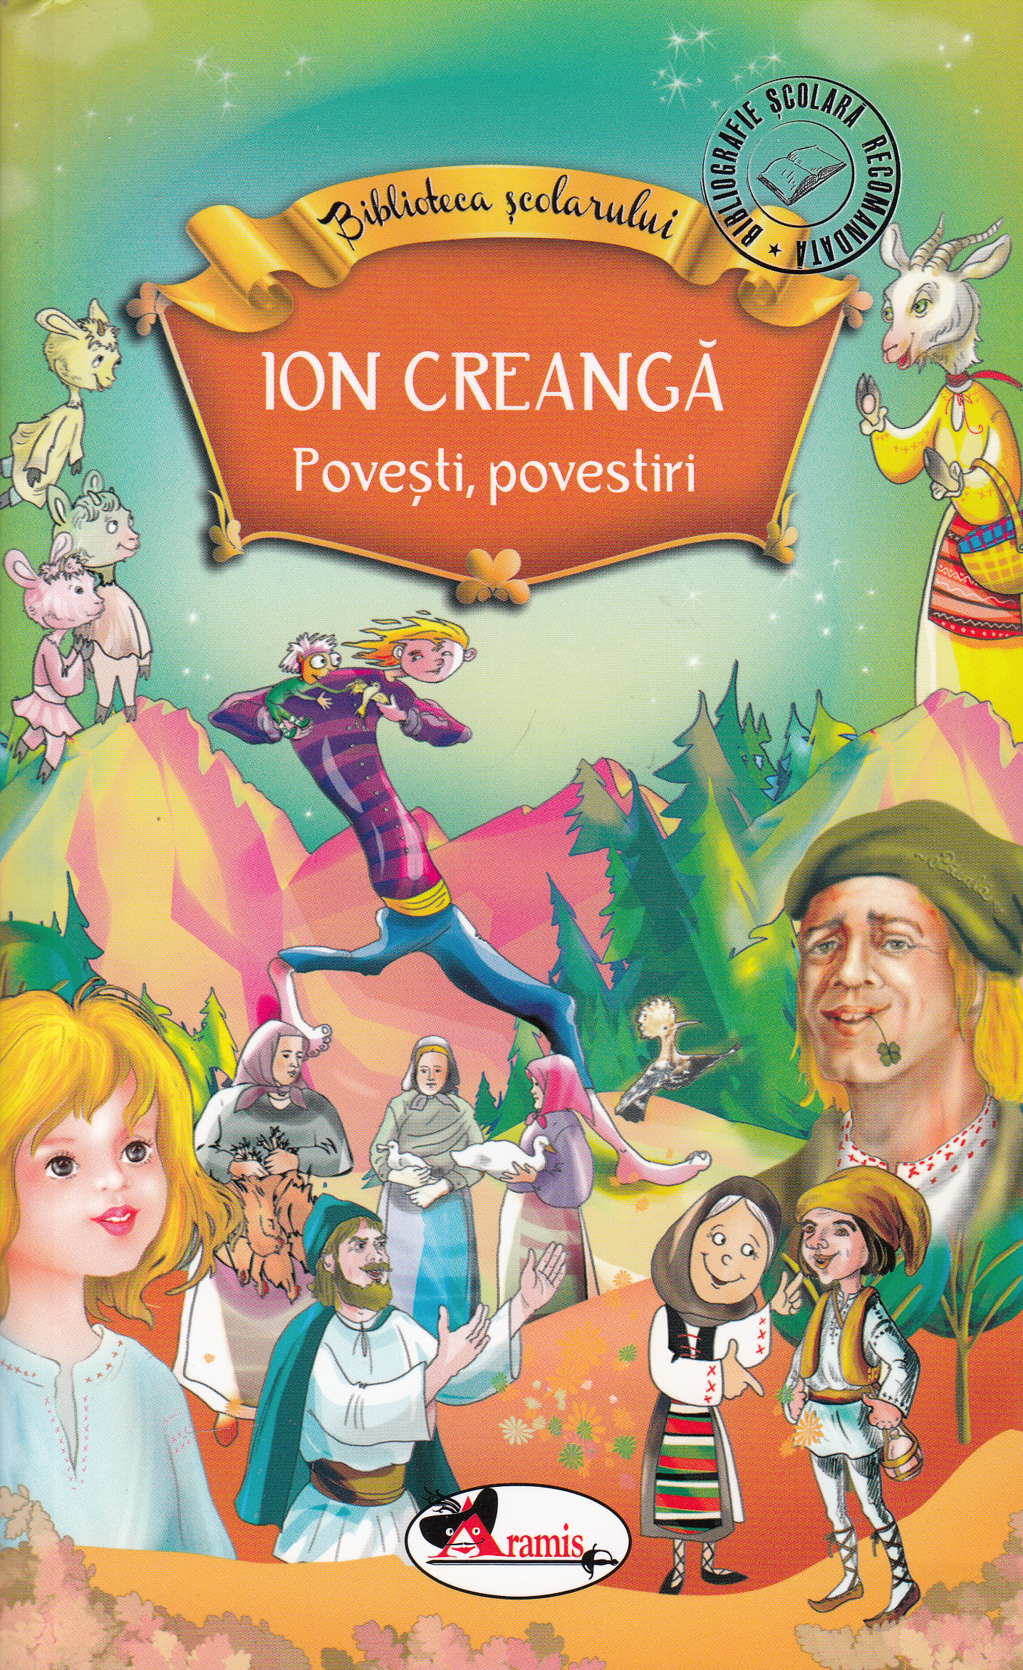
OPERA LITERARĂ
A scris:
Povești
Capra cu trei iezi
Povestea lui Harap-Alb
Fata babei și fata moșneagului
Povestea porcului
Povestiri
Moș Ion Roată și Unirea
Moș Ion Roată și Cuza-Vodă
Moș Nichifor Coțcariul

Slide 6
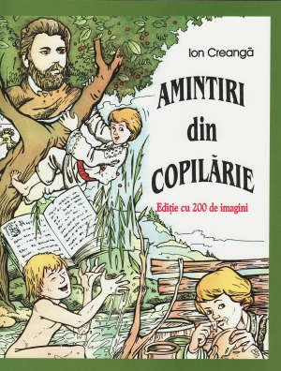
AMINTIRI DIN COPILĂRIE
Este capodopera lui Ion Creangă, fiind considerată cea mai importanta operă a sa;
A fost scrisă între anii 1881 și 1888;
Este structurată în patru capitole ce cuprind etape diferite din copilăria scriitorului;
Figura centrală a operei este personajul Nică, cel care face o mulțime de năzdrăvănii.

Slide 7
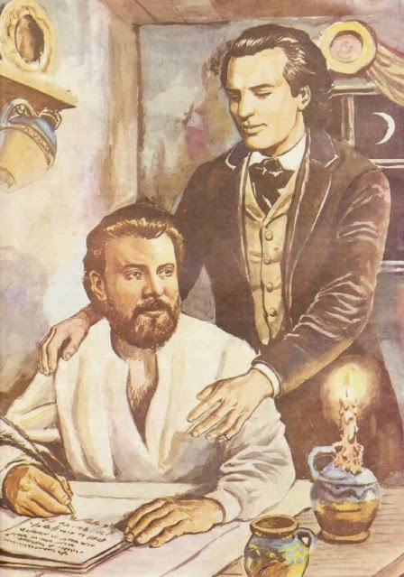
ALTE INFORMAȚII
A fost bun prieten cu Mihai Eminescu;
A fost învățător la Școala Primară Nr. 1 din Iași;
A colaborat la elaborarea a patru manuale școlare, între care și un Abecedar (1868)

Slide 8
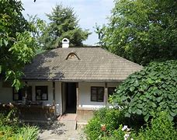
SFÂRȘITUL VIEȚII
Se stinge din viață în data de 31 decembrie 1889, în bojdeuca sa din Țicău. Avea 52 de ani.
A fost înmormântat în cimitirul “Eternitatea” din Iași.
Material realizat de:
Prof. înv. primar ISTRĂȚOIU MIRELA, Școala Gimnazială Nr. 11 Buzău

